Slide 1



大
班
签到方式、价值和策略
汇报人：於佳 日期：2022/4/28
Notes:
本PPT模板部分元素使用了幻灯片母版制作。如果需要修改，点击-视图-幻灯片母版-修改；完成后关闭编辑母版即可。

Slide 2


01
大班幼儿签到方式
目 录
02
大班幼儿签到价值
03
大班幼儿签到策略

Slide 3

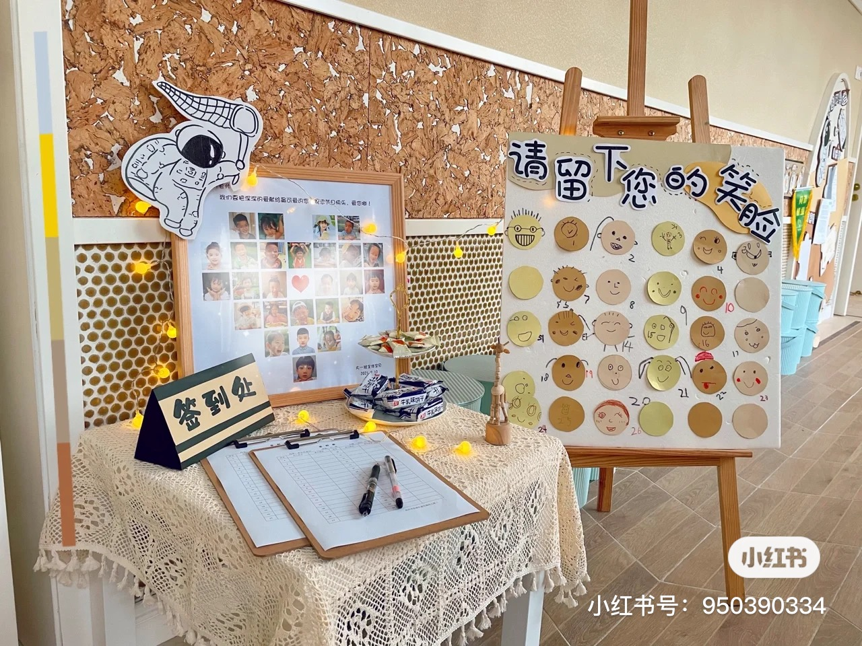
大班幼儿签到方式

Slide 4
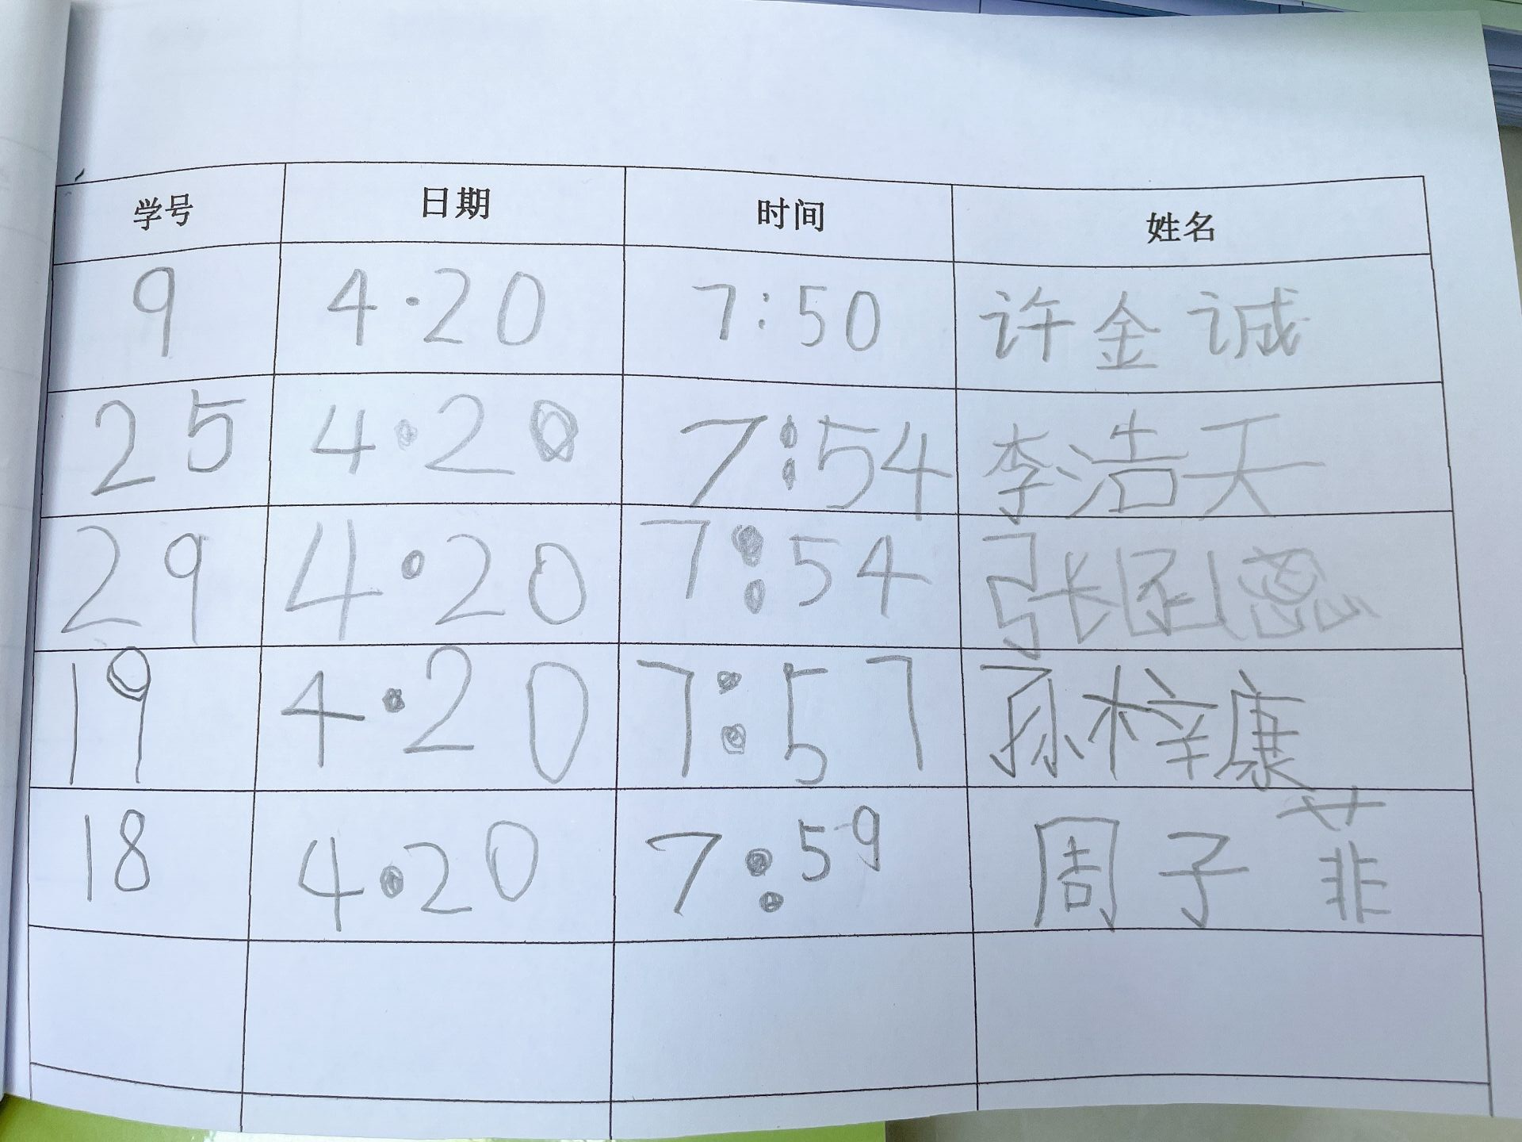
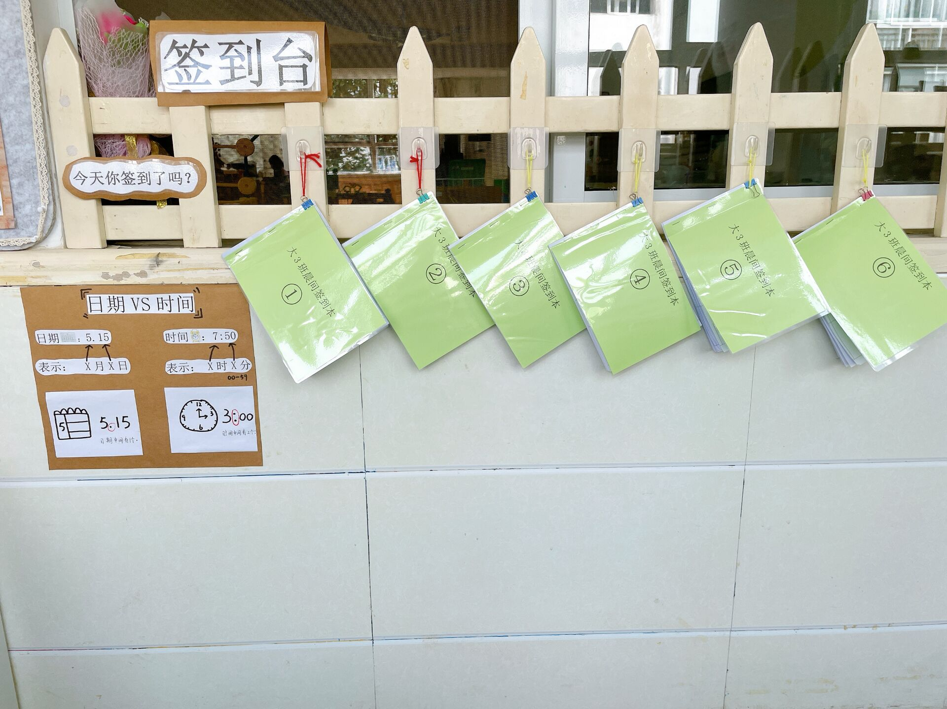
大班幼儿签到方式
1、集体签到——分小组签到——自主设计签到表签到 记录姓名、来园时间

Slide 5
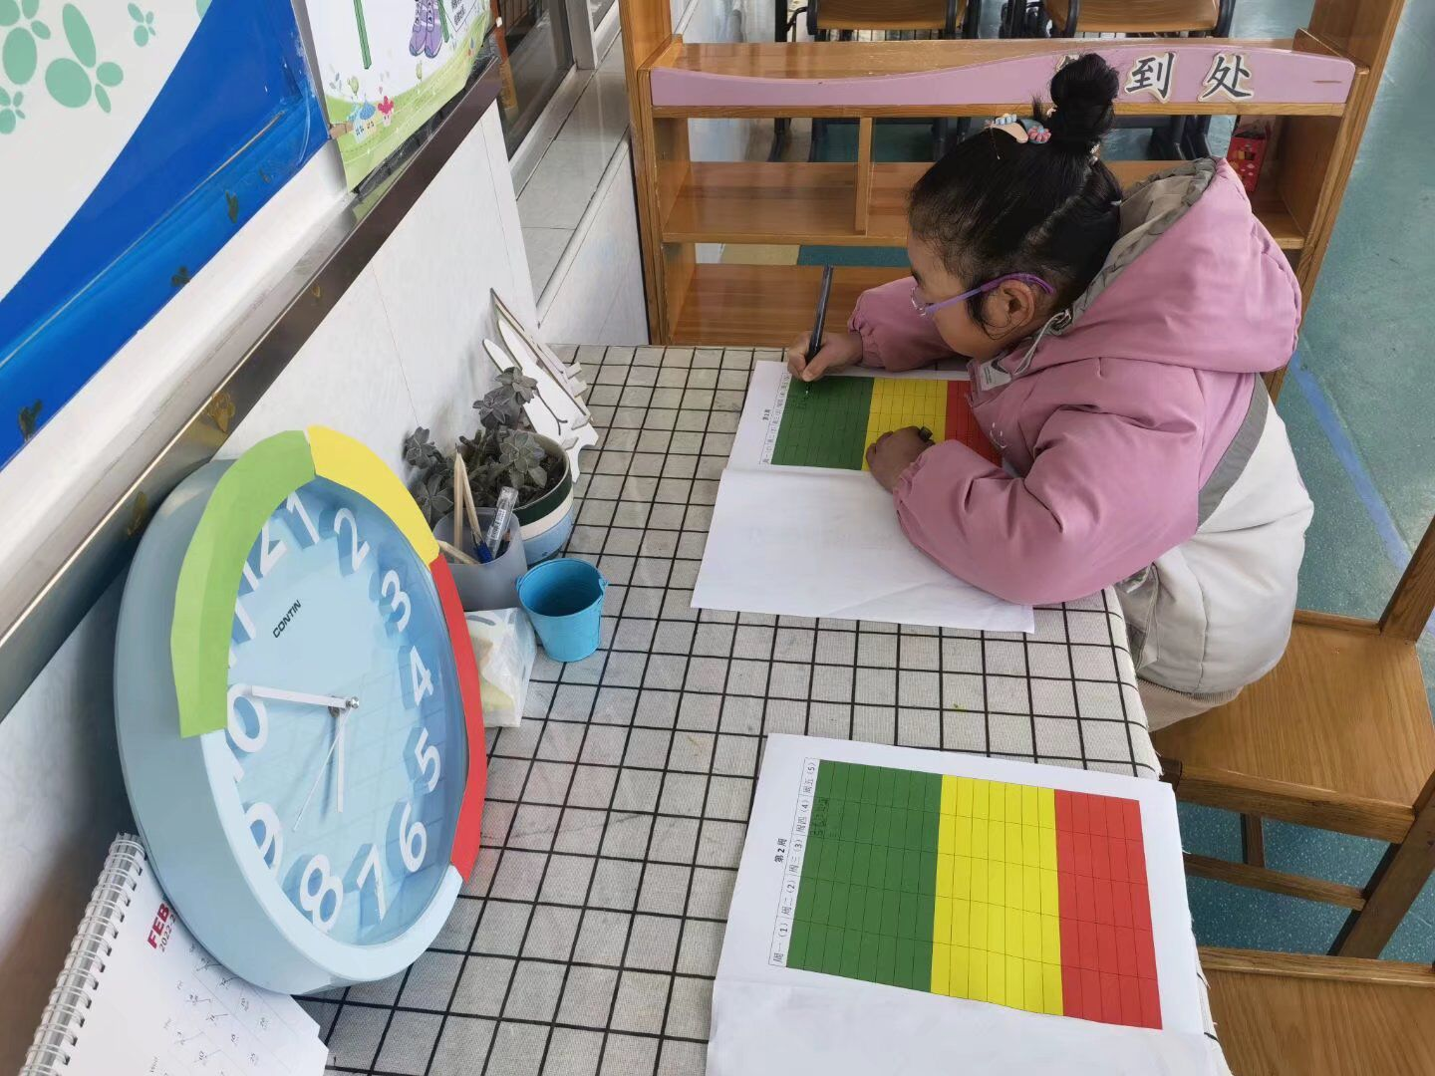
大班幼儿签到方式
2、利用红绿灯的方式提醒幼儿关注时间，绿色代表准时，黄色代表危险，红色代表迟到。

Slide 6
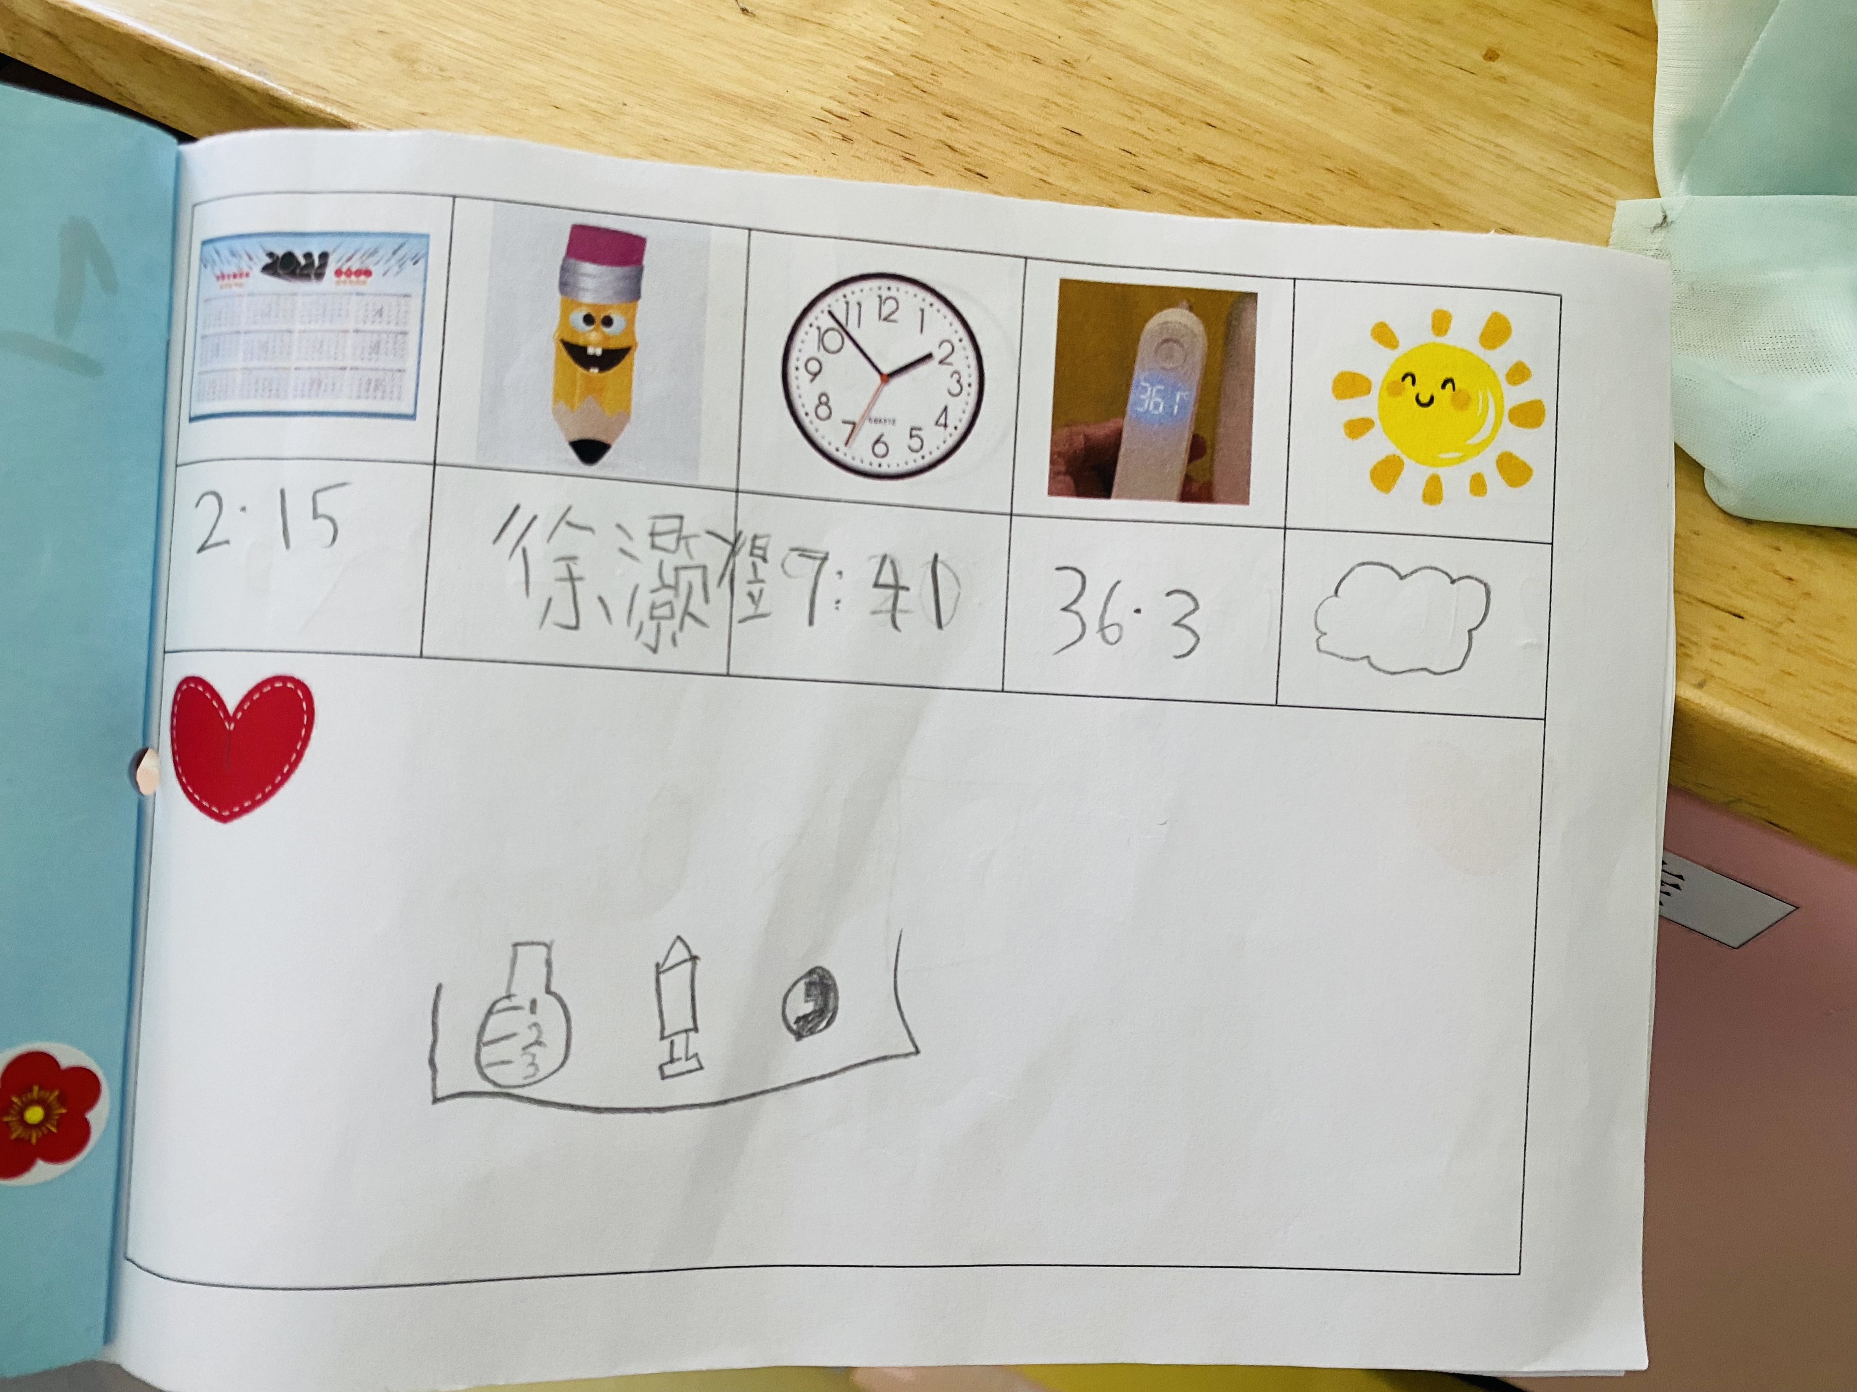
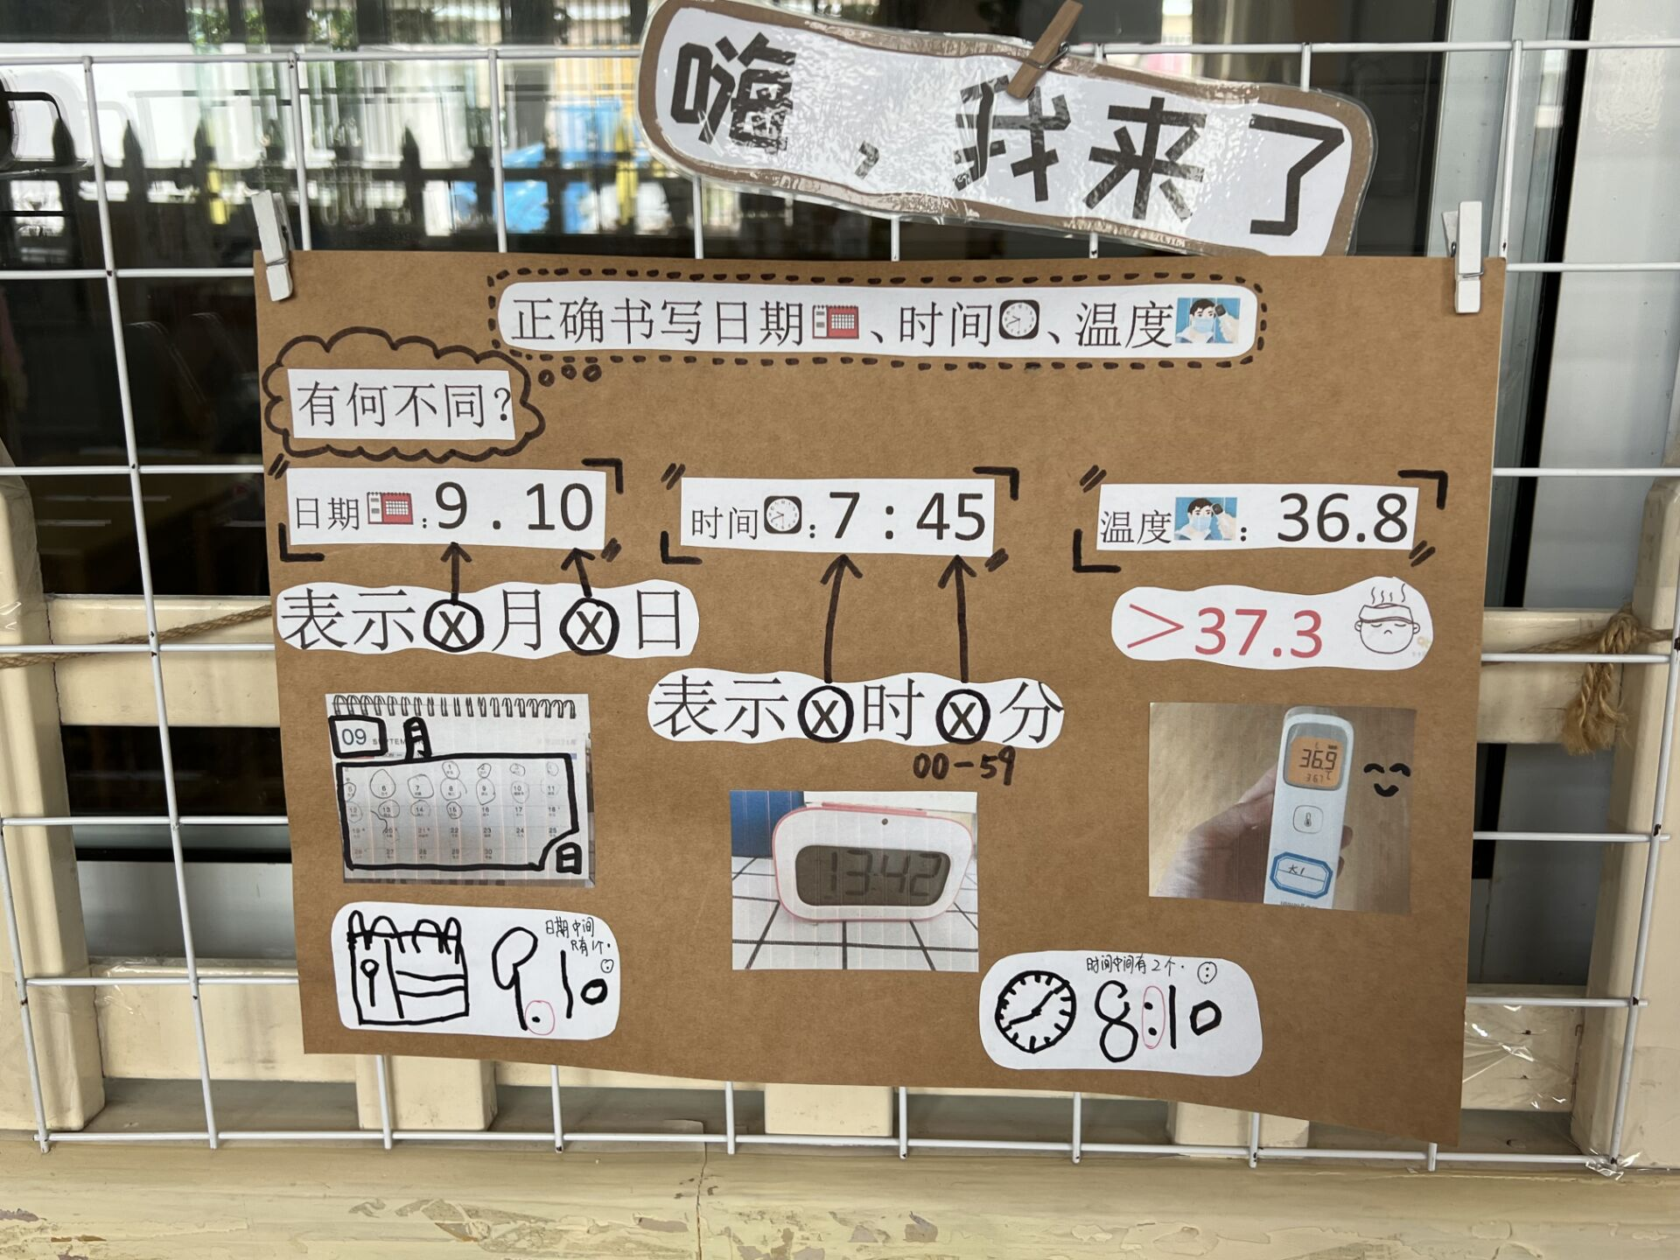
3、有日期、姓名、温度和时间。上期是时间、姓名、温度和心情4项。其中幼儿使用的钟也进行了调整数字时钟换成指针时钟。

Slide 7
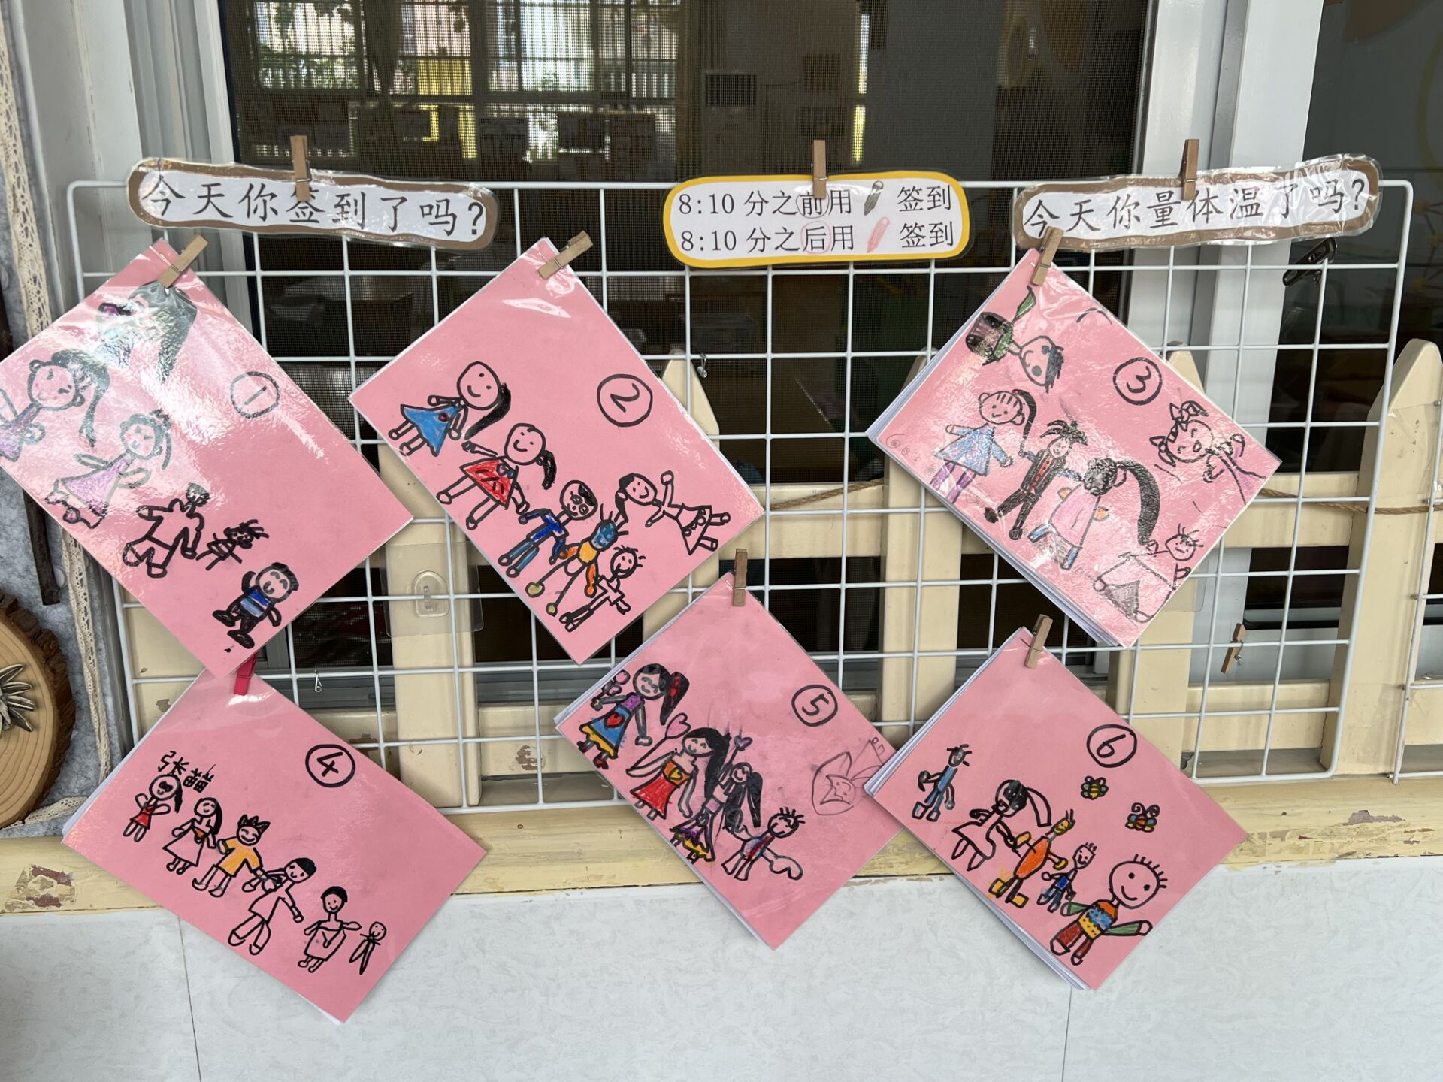
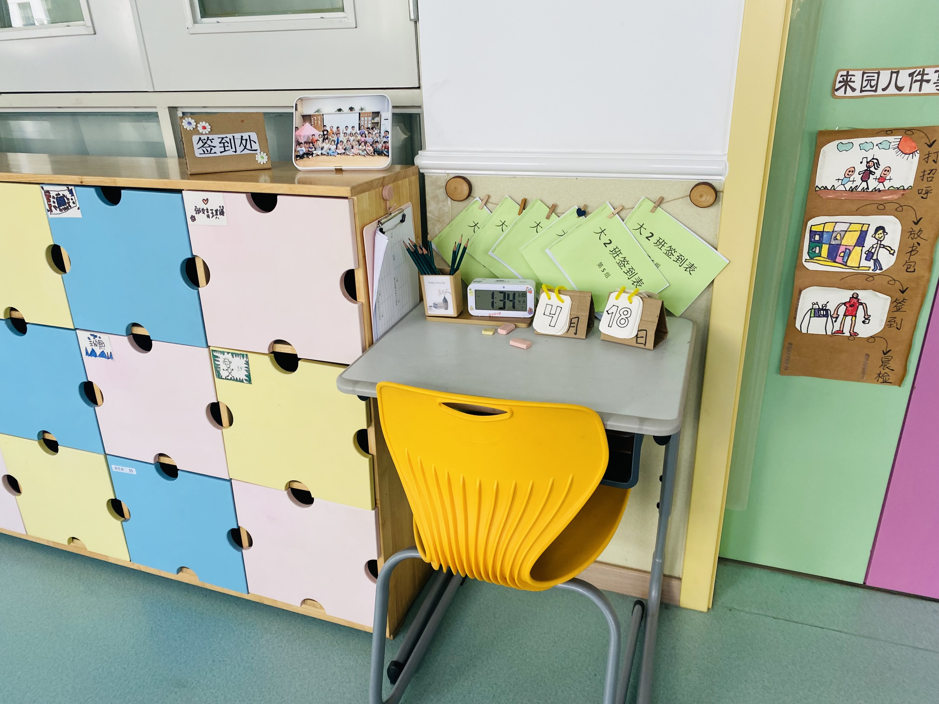
4、幼儿以小组为单位进行自主签到。
签到表封面：自主签到表封面由同一组小组成员共同设计（表征自己的自画像或者自己喜欢的物品等）。
签到表内容：幼儿签到日期、姓名、来园时间、体温四项内容。
为了激励幼儿准时入园，我们提倡八点前入园的幼儿用黑笔记录，八点后入园的用红笔记录，每天由小组组长统计每组能够按时入园的幼儿人数及迟到幼儿人数。

Slide 8
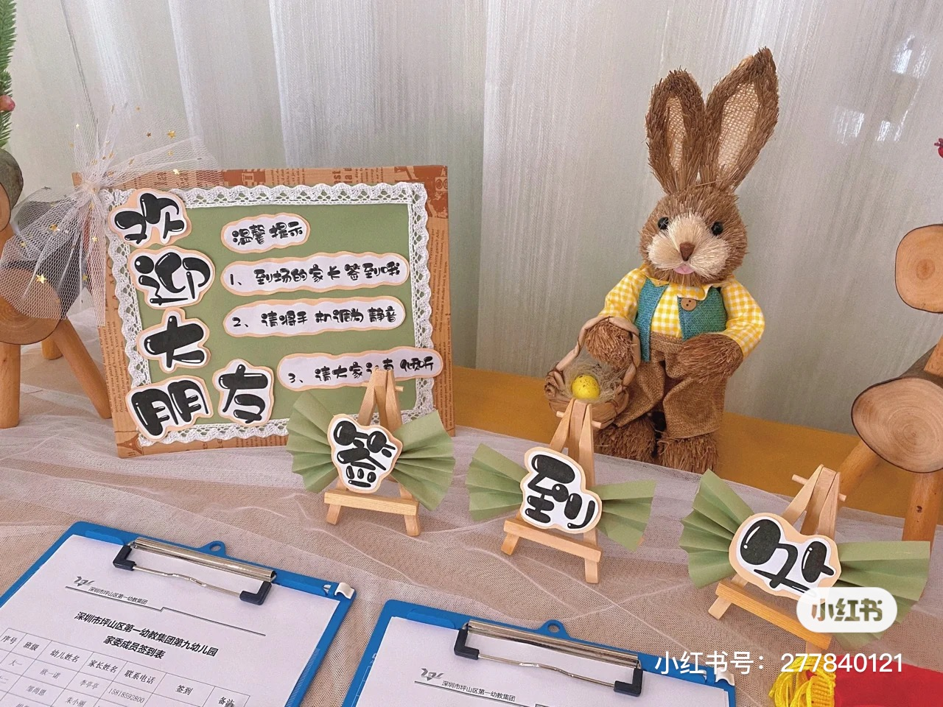
大班幼儿签到价值

Slide 9
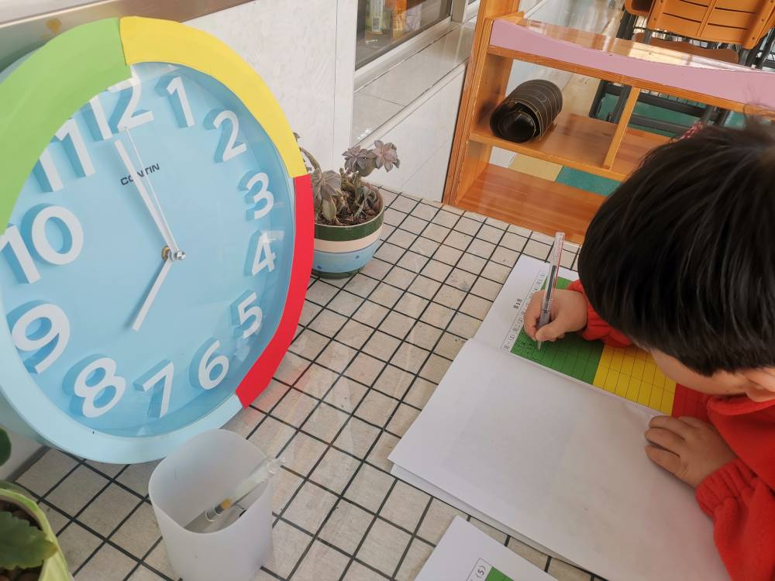
大班幼儿签到价值
1. 有助于其形成良好的时间观念。在幼儿入园的过程中，有的幼儿会早早来到幼儿园，有的幼儿可能会在幼儿园规定的时间后才来。可以引导大班幼儿自主签到，让幼儿自己记录到园时间，这有助于他们树立遵守时间的意识，懂得应该在规定的时间内到达幼儿园。
2. 有助于提高幼儿的自我表达能力。大班幼儿在进行自主签到的过程中，会借用数字去表达，也会用图画或者符号去表达，这一记录与表达的过程实质上便是幼儿不断表达、不断对外输出的一个过程，长此以往，幼儿的自我表达能力将得到有效的培养与提高。
3. 为小学做好充分的准备工作。自主签到既让幼儿了解了正确的握笔姿势，
又让他们学会了书写自己的名字，还帮助他们有了一定的时间概念。以
“自主签到”教育活动为切入口，帮助幼儿学习、梳理、达成一日生
活中的自我服务任务，为幼小衔接做好准备。
4. 自主签到，不仅创新了来园点名的形式，让签到活动变得更加自
主、灵活，更重要的是幼儿在这个过程中获得了发展、获得了提升，
激发了他们自主学习、自主探索的欲望。

Slide 10
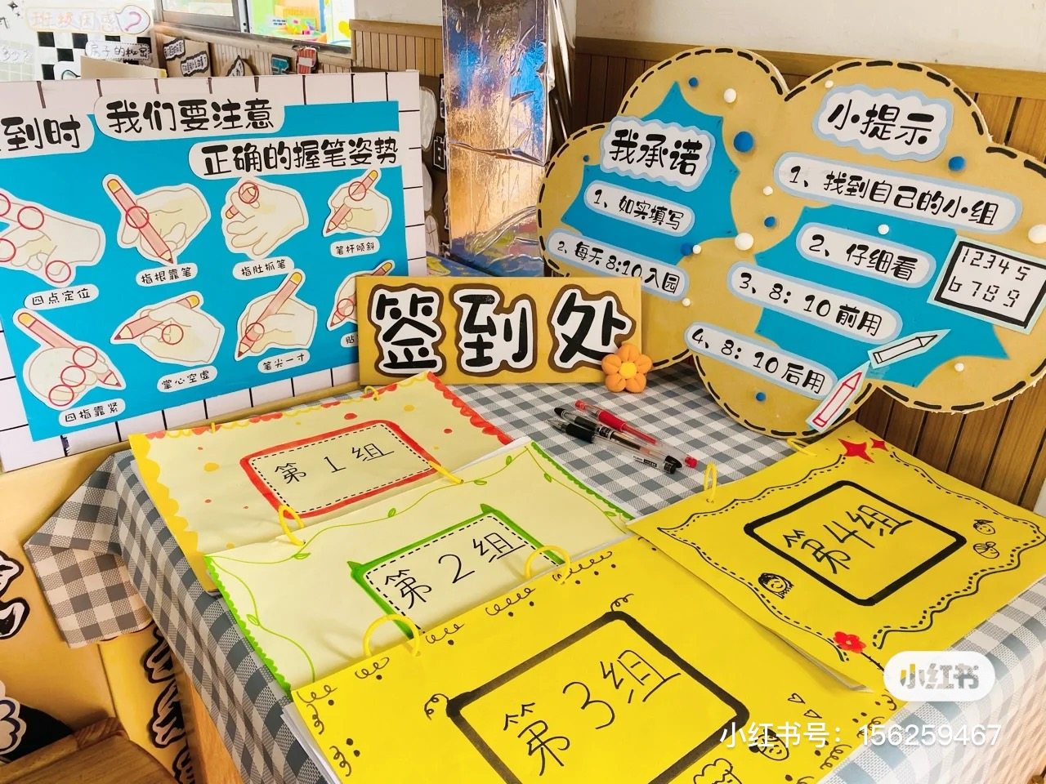
大班幼儿签到策略

Slide 11
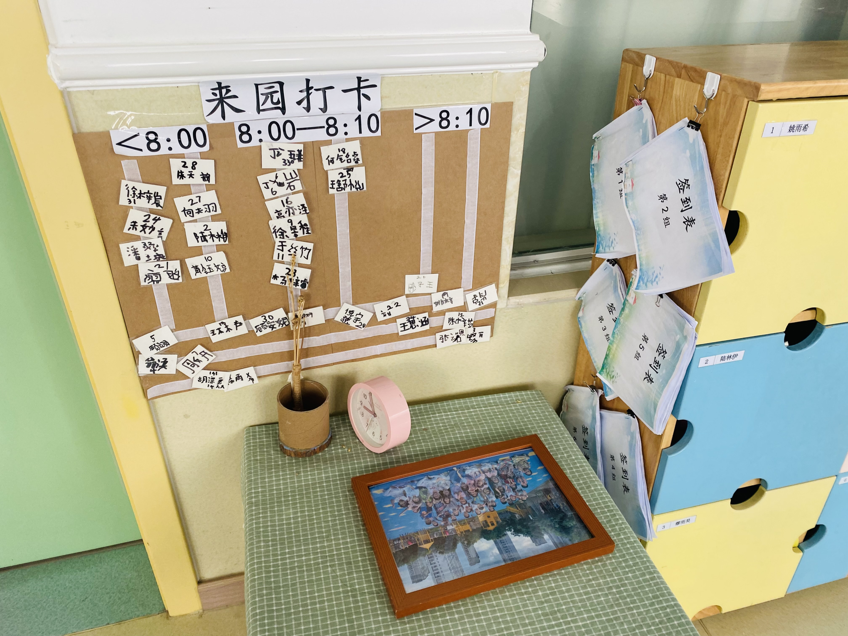
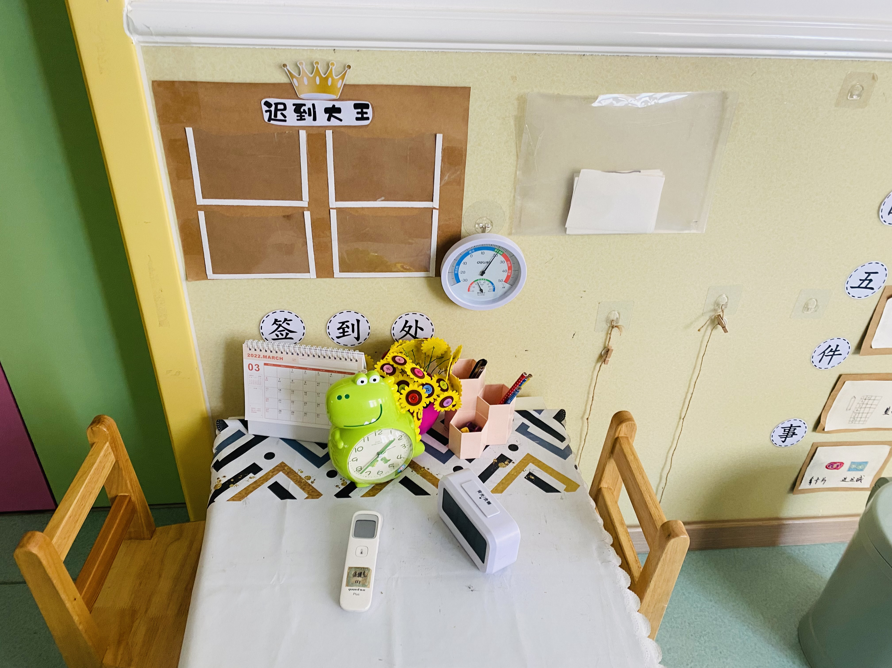
大班幼儿签到策略
1. 环境创设激发兴趣
各班签到台在环创上有温馨的桌布、亲切的班级全家福、赏心悦目的绿植、近期生活热点物品（如：冰墩墩）等。提供纸、笔、统计表，幼儿可以根据自己的需要选择相应的材料进行签到。
2. 签到台提供“三件套”
分别是：台历、时钟、温度计。这三件套可能会引发幼儿探寻时间与天气的秘密，发现指针和时间的对应关系、寻找台历中的数字的含义、天气与我们生活的关系等。

Slide 12
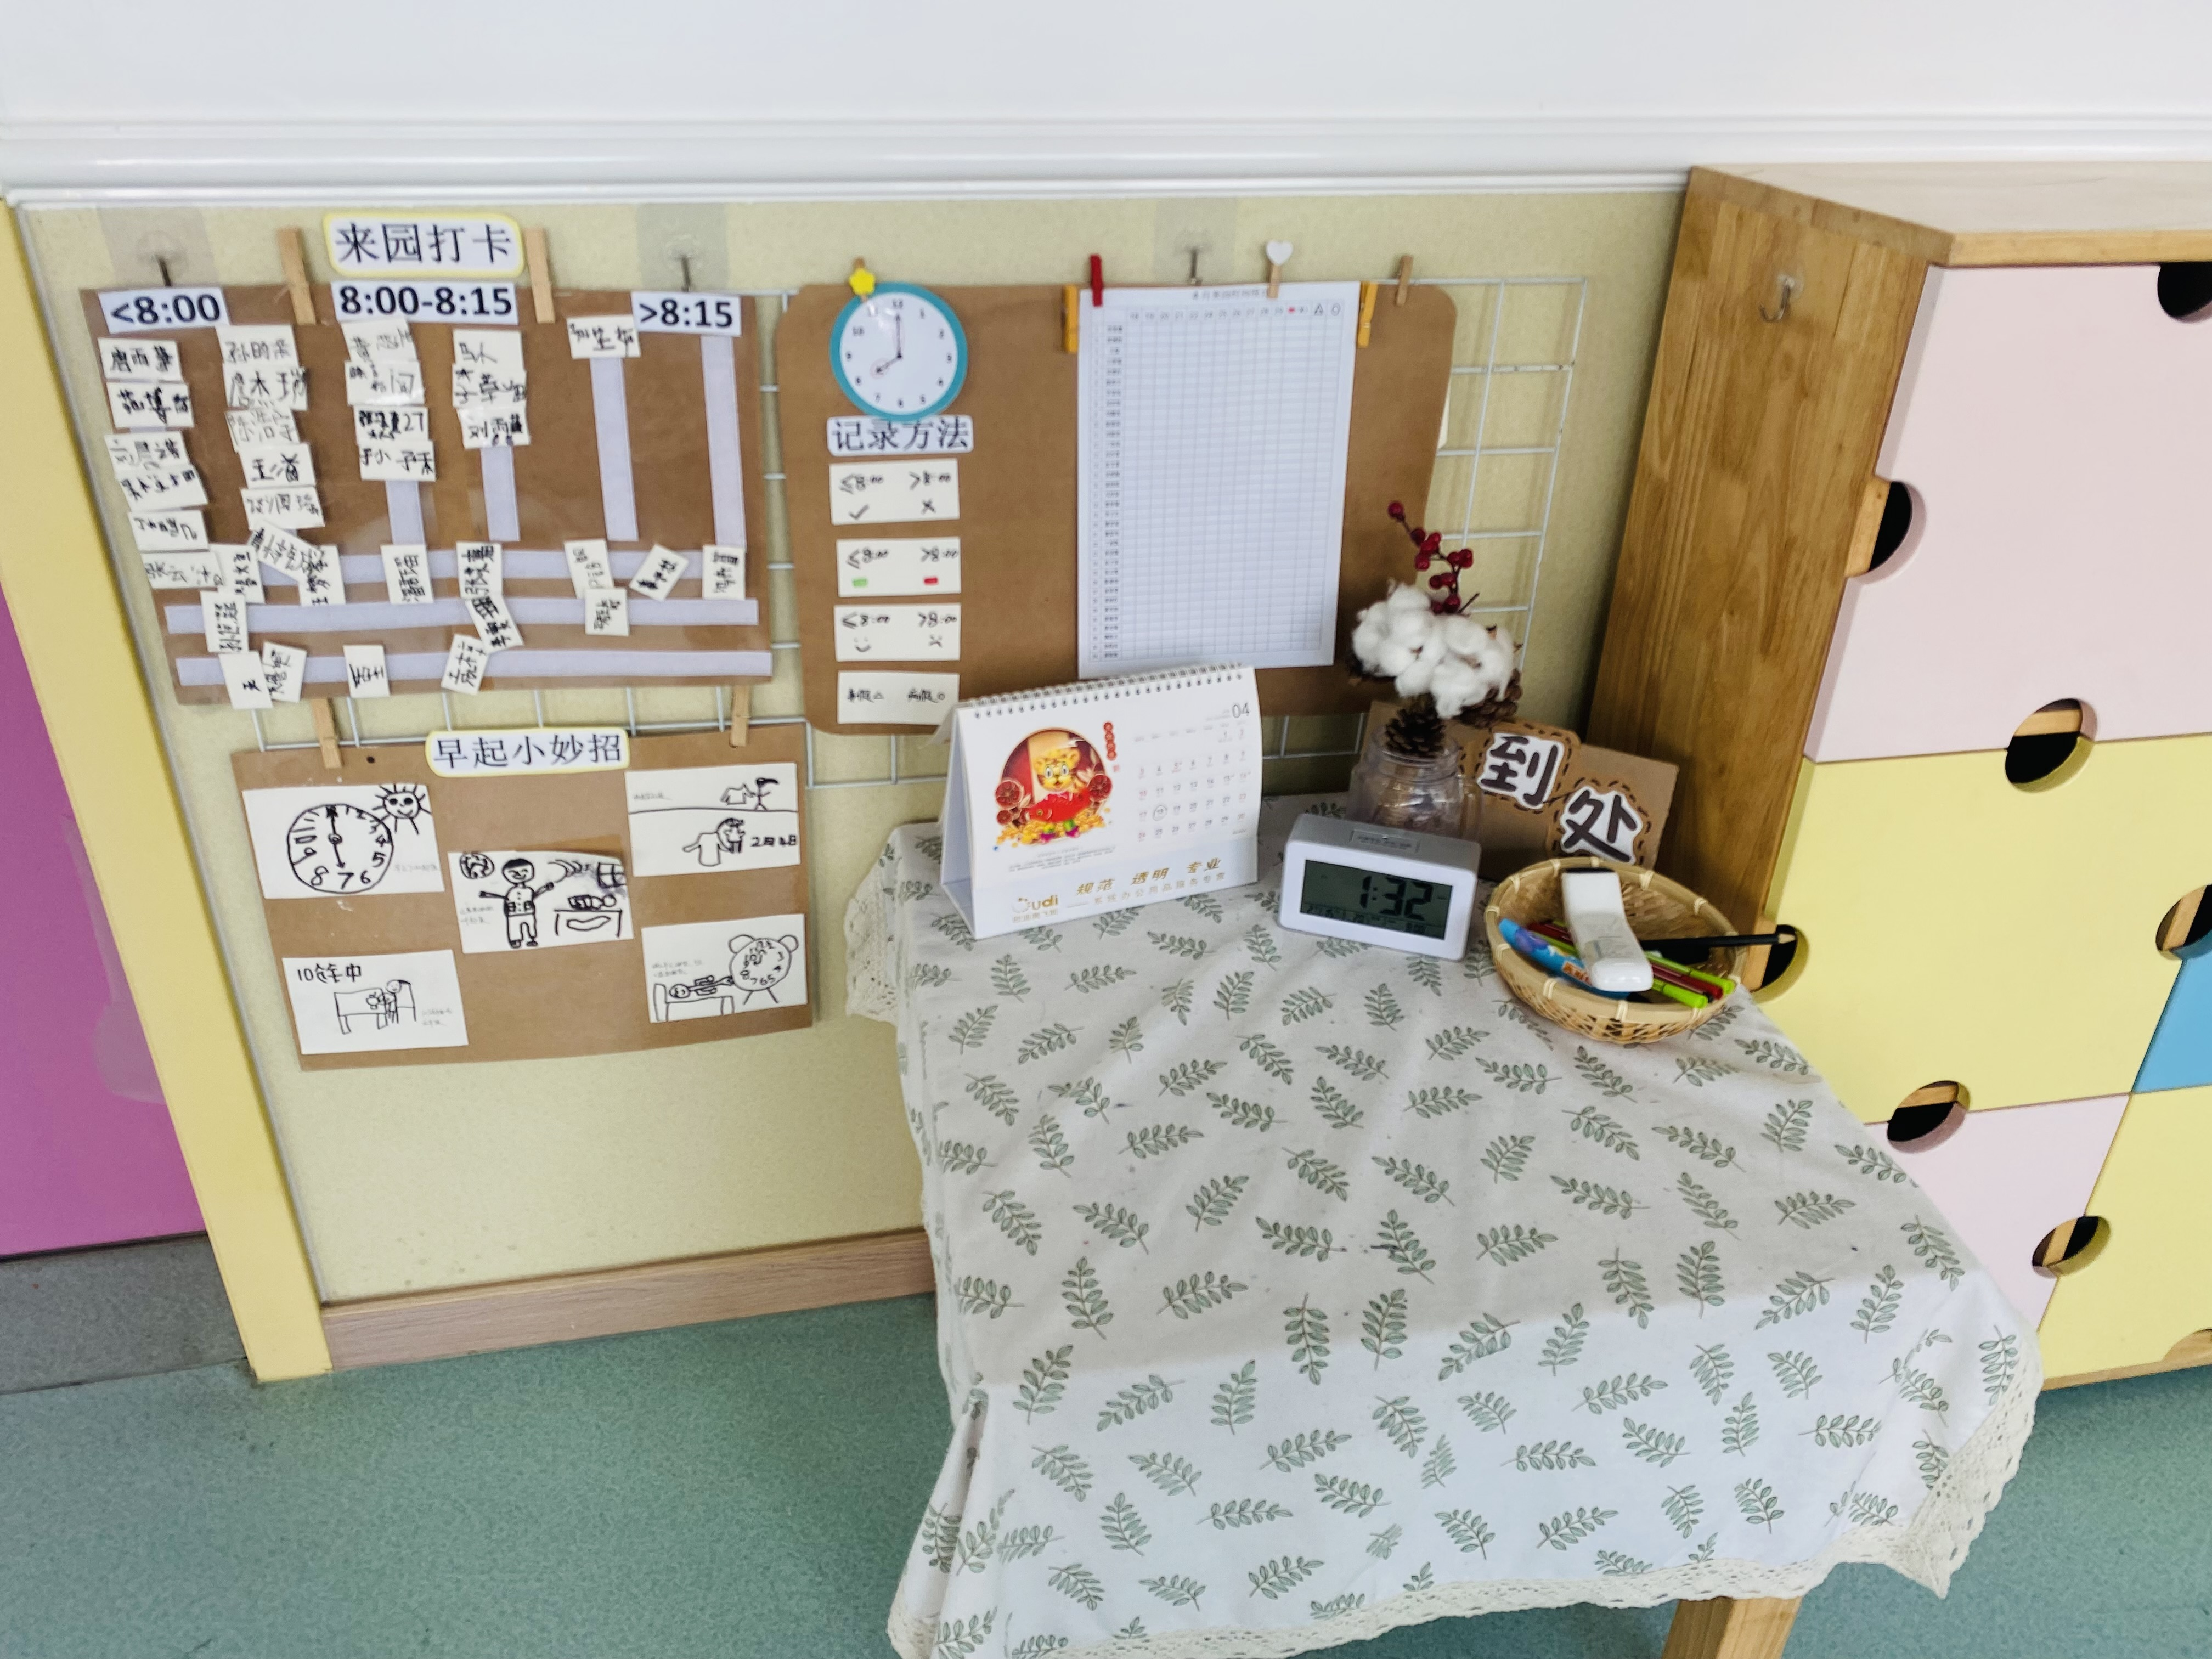
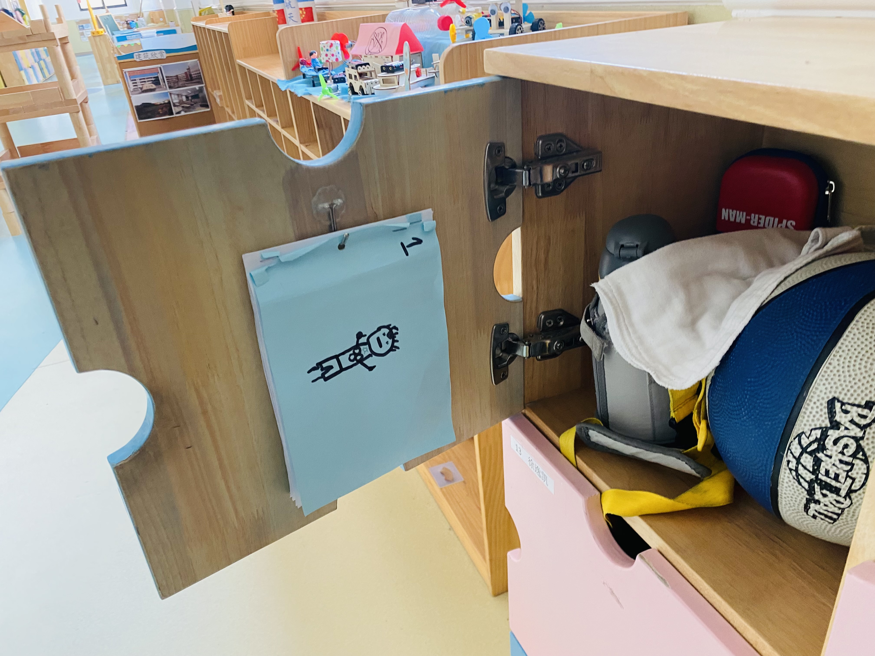
3. 灵活调整，签到的方式不是一成不变的。
比如大班的时间签到法，班级在实施过程中就能不断调整不断增加新挑战，第一阶段：孩子们尝试根据电子时钟的显示时间记录本人的来园时间；第二阶段：孩子们尝试根据本人的来园时间判断是否按时来园，按时来园用不同的颜色笔记录来园时间，迟到的使用红色笔记录来园时间，引导幼儿关注自己的出勤；第三阶段：孩子们根据有指针的时钟判断自己是否按时来园，按时来园的时间范围7：45-8:00，为了更便于幼儿理解，时钟上数字9到12的边上贴上蓝色即时贴，引导幼儿尝试看指针认识时间。
4. 分组签到，减少消极等待。
部分班级在签到时能按小组进行签到，一组一本签到本，甚至有的班级是一人一本签到本，大大的降低了消极等待的出现。

Slide 13


感谢您的观看！
Notes:
本PPT模板部分元素使用了幻灯片母版制作。如果需要修改，点击-视图-幻灯片母版-修改；完成后关闭编辑母版即可。

